Slide 1

중간 제안서 쇼핑몰
우리 서울쥐 팀은 전문성과 창의성을 갖춘 팀원들로 구성되어 있습니다. 이번 중간 제안서에서는 우리의 기술 부문에 대한 계획을 상세히 소개하고자 합니다.

Slide 2
팀 조직도
프로젝트 관리자
프론트엔드, 백엔드 개발자
강태경
고현준, 김태완, 구미지, 박시은, 석진욱, 최문석
전반적인 프로젝트 관리 및 조정
사용자 인터페이스 설계 및 개발,
서버 로직 및 API 개발

Slide 3










기술 스택
1
형상관리 도구
2
프론트엔드
Git을 사용하여 체계적인 버전 관리
Vue 와 ES6 로 강력한 사용자 경험 구현
3
백엔드
4
데이터베이스
JAVA 와 Spring Boot 로 효율적인 API 개발
ORACLE로 안정적인 데이터 관리

Slide 4


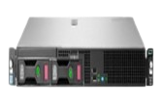
시스템 구성도 #1
Docker Compose
Oracle Cloud DB
요청
요청
결과
요청
결과
Frontend (docker container)
Backend & Kafka
(docker dontainer)
사용자 웹 브라우저
H/W : CPU 1, MEM 16G, Disk 8G
S/W : - OS : Windows Pro - WAS : Tomcat - Frontend : Vue 3 Framework - Backend : Open Jdk 17, Spring boot 3.x - 기타 : Kafka , Docker
H/W : CPU 1, MEM 1G, DISK 10G S/W : ORACLE 19C 자율 운영 DB 자율 운영 DB : S/W 설치/관리 오라클에서 전담

Slide 5
시스템 구성도 #2
1차 프로젝트
고도화 프로젝트
Oracle
Oracle
프로젝트 고도화 전환
Kafka
Kafka
Consume & Producer
Consume & Producer
주문 - 결재 - 배송
Backend(docker container)
주문(pod)
backend
결재 (pod)
backend
배송 (pod)
backend
Docker Compose
k8s (kubernates)
Ingress(nginx)
Frontend (docker container)
Frontend (pod)

Slide 6
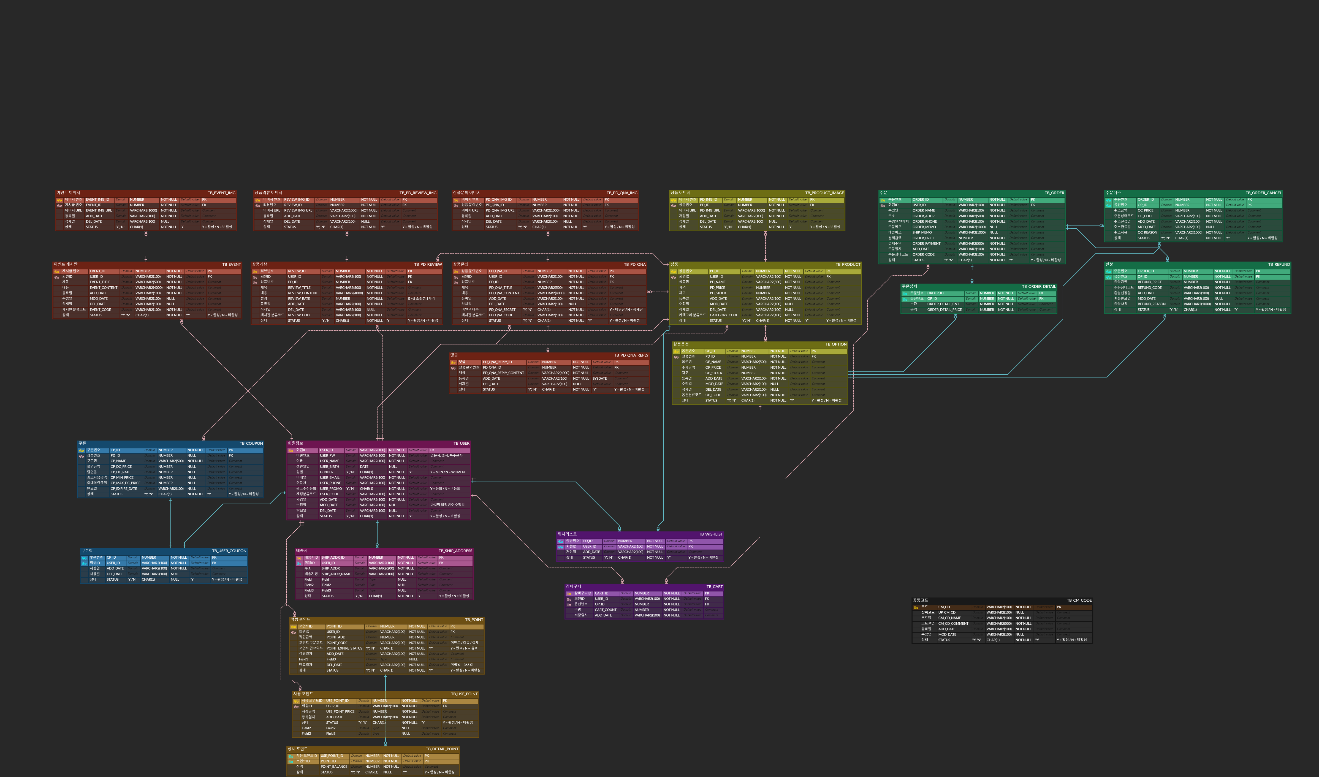
ERD 설계

Slide 7
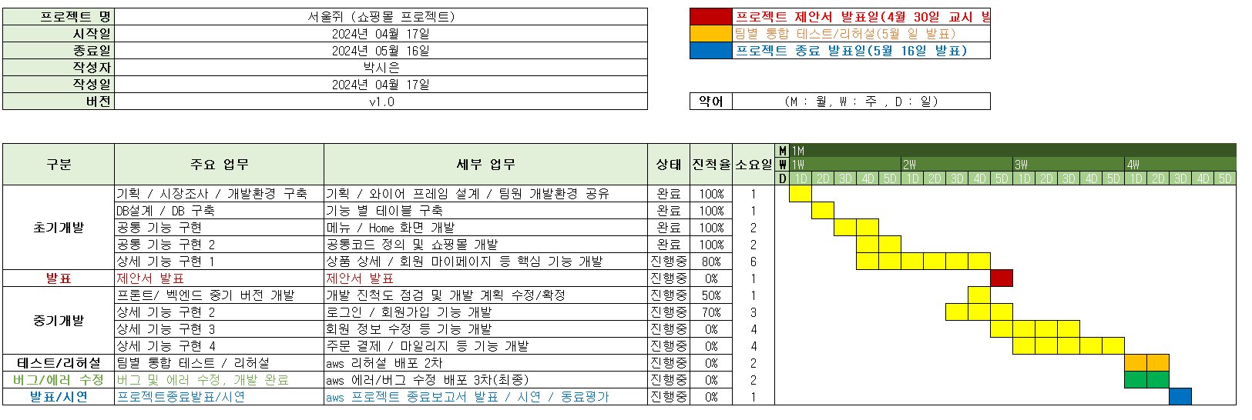
일정 관리 및 계획

Slide 8
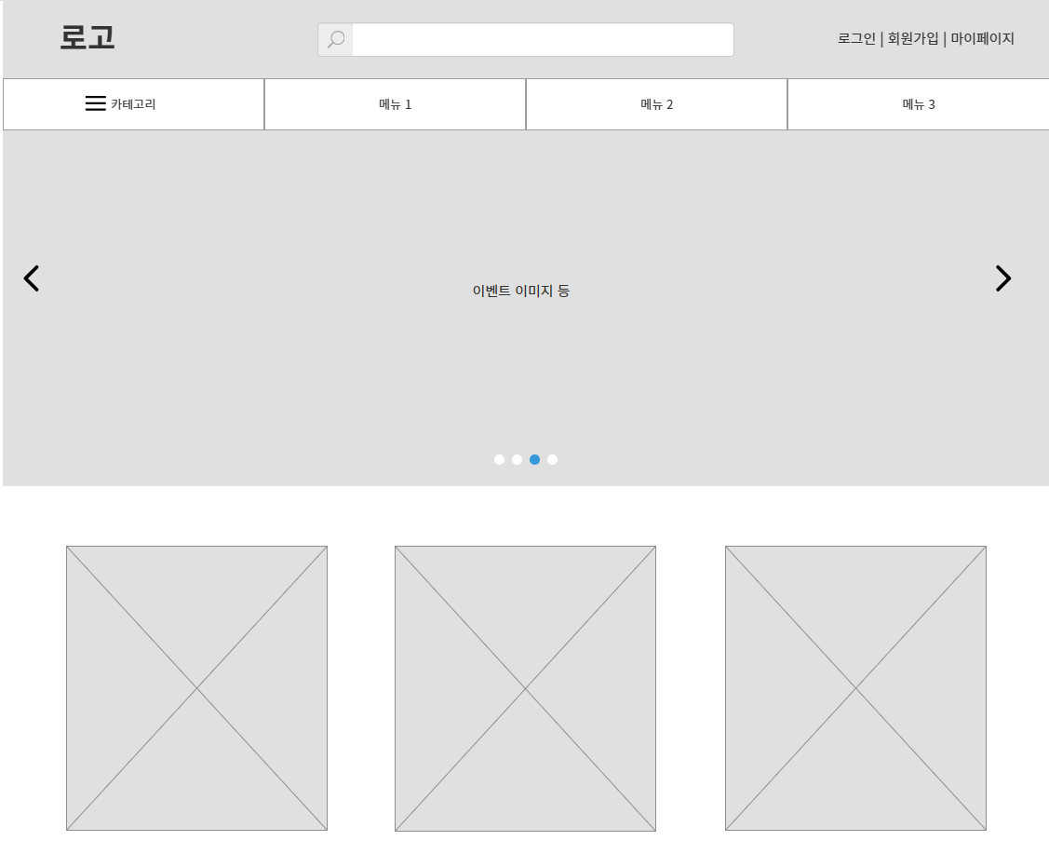
와이어프레임
1. 메인 페이지

Slide 9
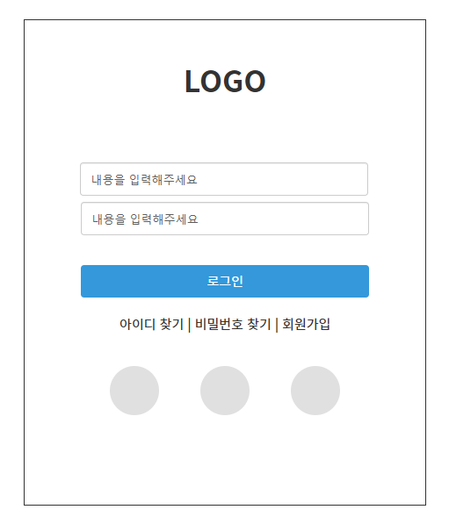
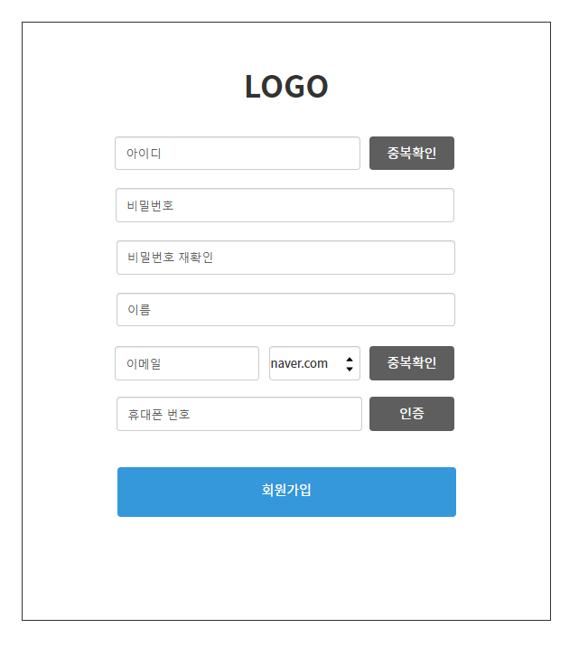
와이어프레임
2. 로그인 및 회원가입

Slide 10
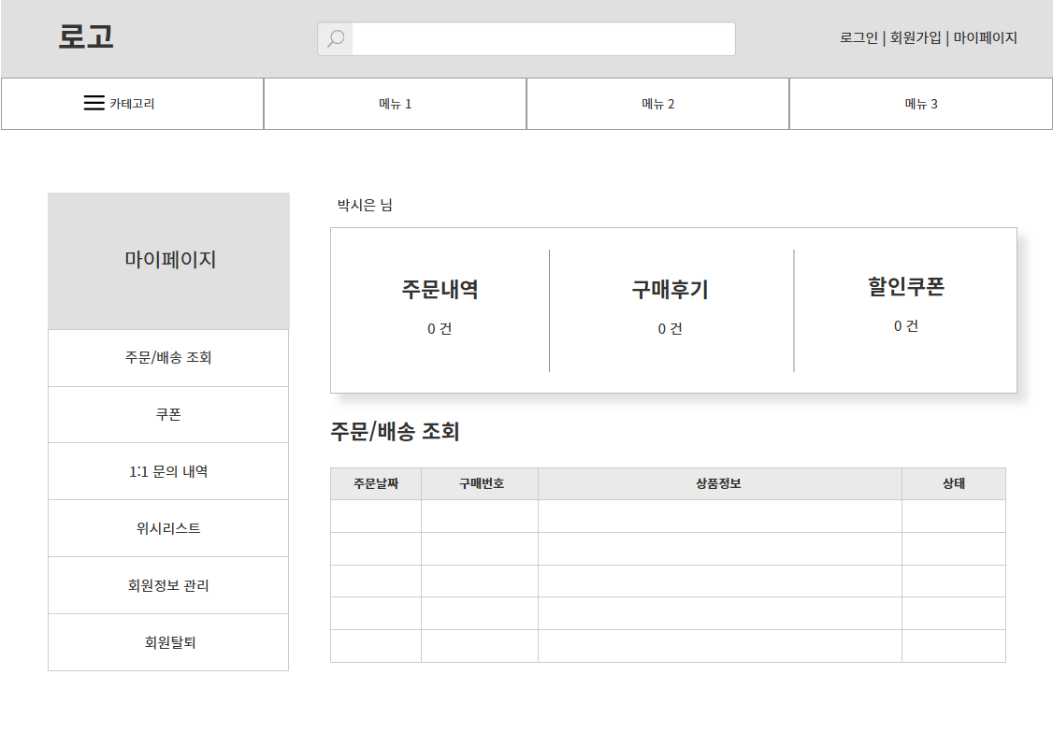
와이어프레임
3. 회원 정보 관리 페이지
(마이페이지)

Slide 11
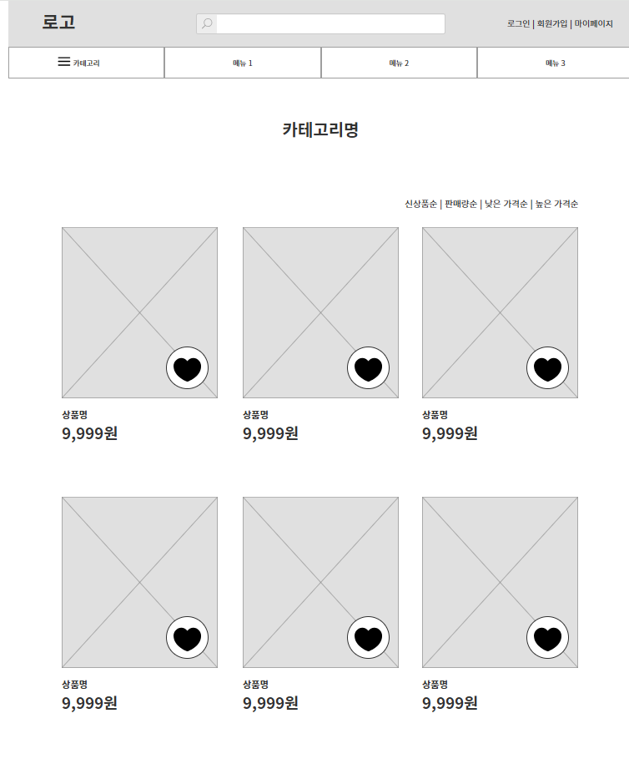
와이어프레임
4. 카테고리별 상품 페이지

Slide 12
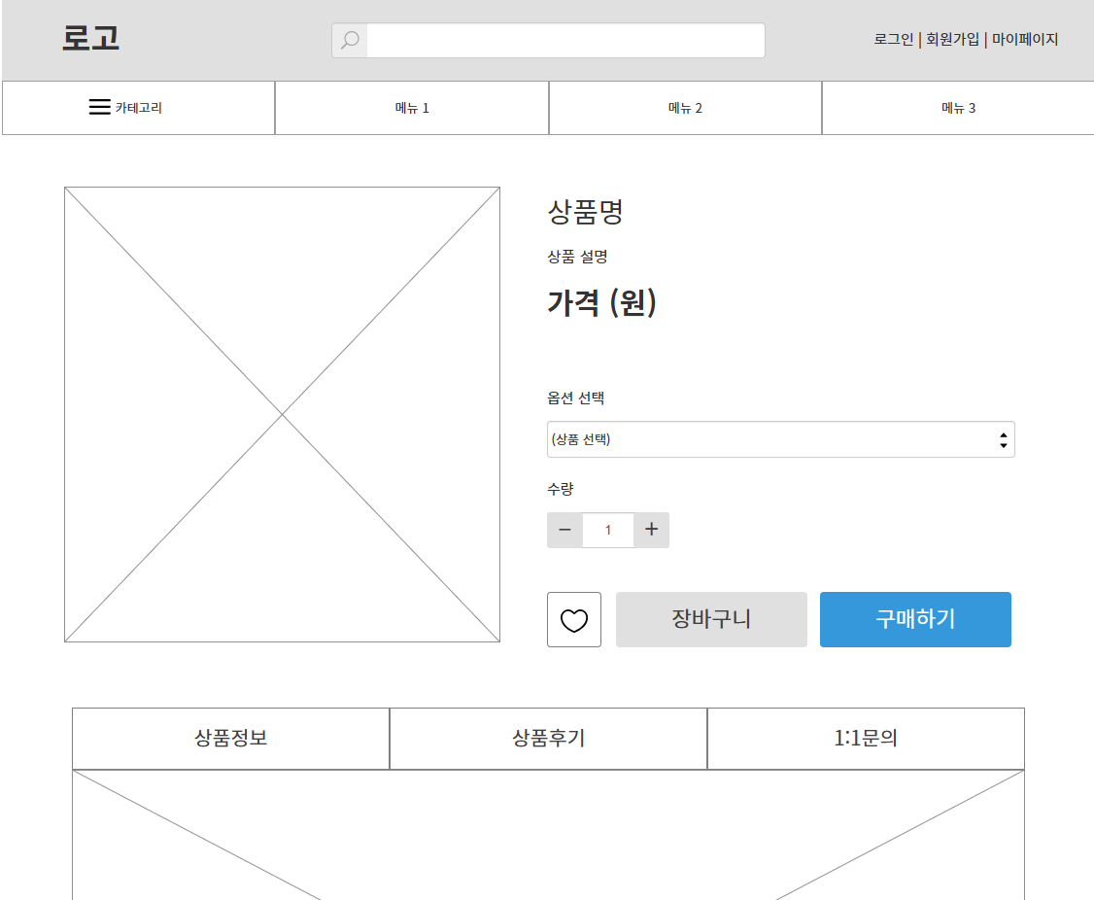
와이어프레임
5. 상품 상세 페이지

Slide 13
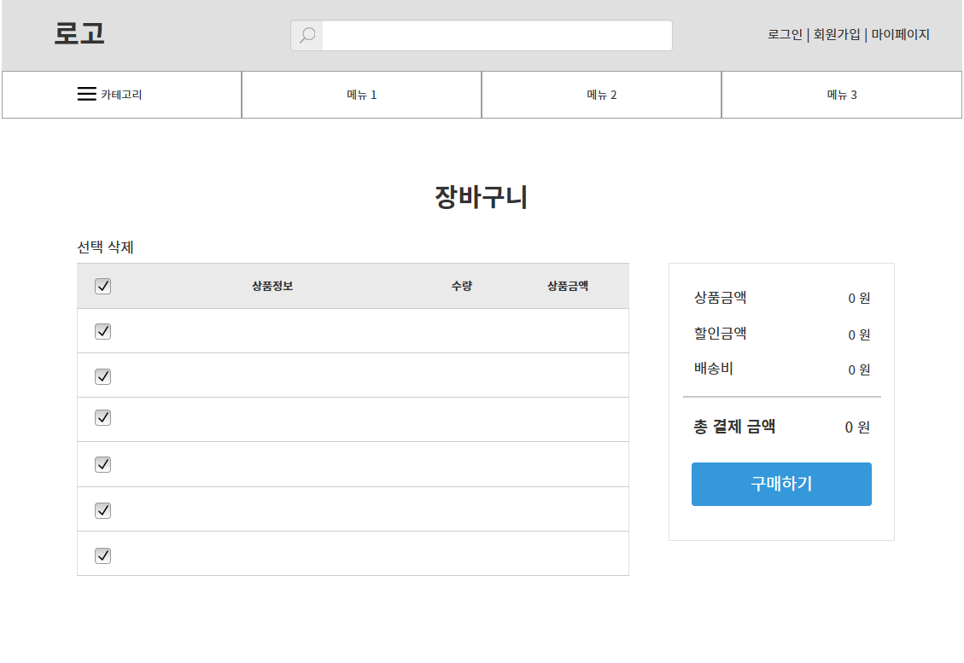
와이어프레임
6. 장바구니 페이지

Slide 14
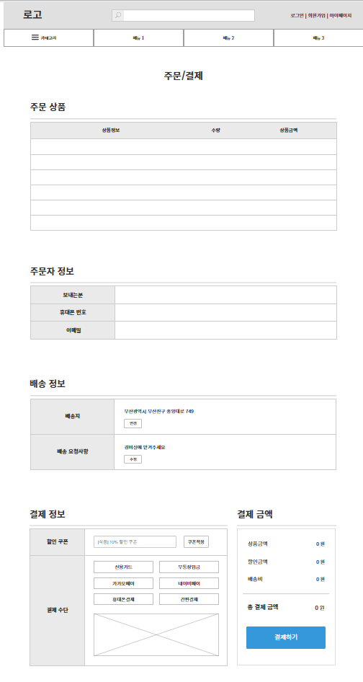
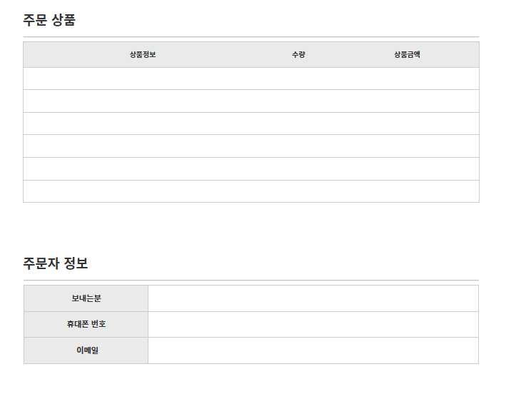
와이어프레임
7. 주문 결제 페이지 (1)

Slide 15
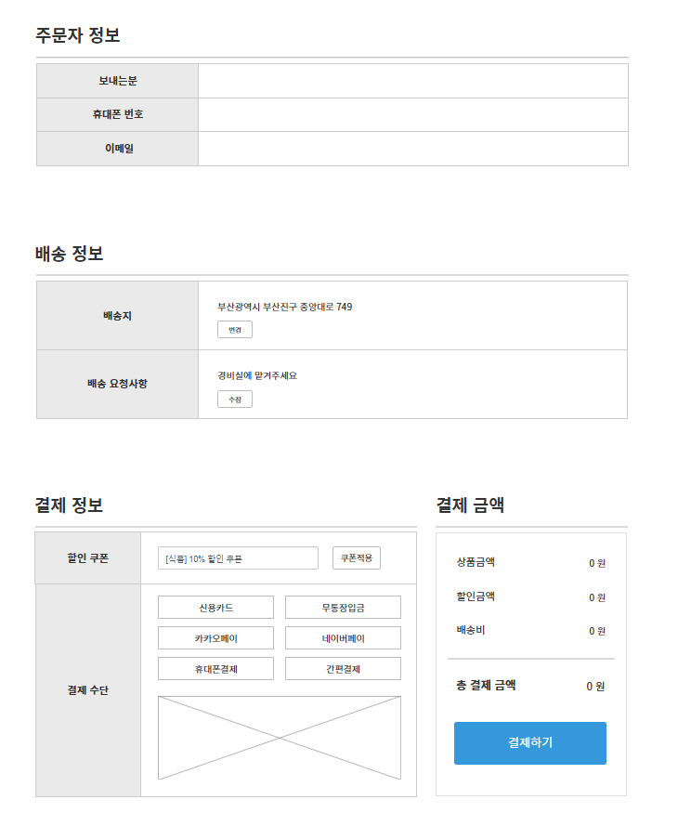
와이어프레임
7. 주문 결제 페이지 (2)

Slide 16
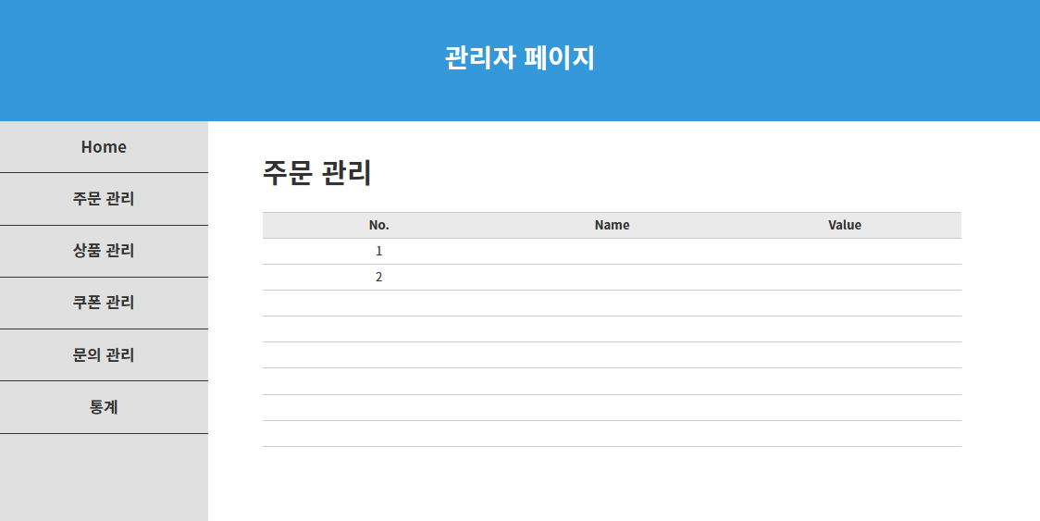
와이어프레임
7. 관리자 페이지

Slide 17




주요 기능
검색
필터링
장바구니
결제
다양한 검색 옵션으로 원하는 상품을 쉽게 찾을 수 있습니다.
상품 카테고리, 가격 범위 등으로 손쉽게 필터링할 수 있습니다.
원하는 상품을 장바구니에 담아 한번에 결제할 수 있습니다.
안전하고 편리한 결제 시스템으로 고객의 구매 경험을 높입니다.

Slide 18




개발 프로세스
요구사항 정의
설계 및 개발
테스트 및 검수
배포 및 유지보수
고객의 니즈와 시장 동향을 분석하여 개발 방향을 설정합니다.
팀원들이 협력하여 효과적인 솔루션을 설계하고 개발합니다.
철저한 테스트를 통해 품질을 검증하고 필요한 수정을 진행합니다.
안정적으로 서비스를 운영하고 지속적으로 개선해나갑니다.

Slide 19
기대 효과
사용자 경험 향상
운영 효율성 증대
직관적이고 편리한 UI/UX로 고객의 만족도를 높일 수 있습니다.
체계적인 백엔드 시스템으로 업무 프로세스를 효율화할 수 있습니다.
지속적인 성장
고객 신뢰 확보
기술 트렌드를 반영하여 지속적으로 개선해나갈 수 있습니다.
안전하고 안정적인 서비스로 고객의 신뢰를 얻을 수 있습니다.

Slide 20
감사합니다

